Slide 1
Prvoci
= jednobuněční živočichové
tělo zajišťuje všechny životní funkce
někteří vytvářejí cystu (ochranný obal, díky kterému přežijí nepříznivé podmínky)

Slide 2
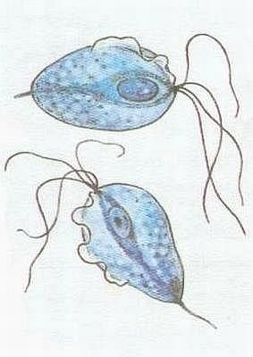
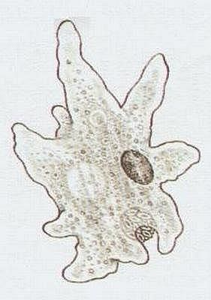
Rozdělení prvoků:
1) nálevníci
2) bičíkovci
3) kořenonožci

Slide 3
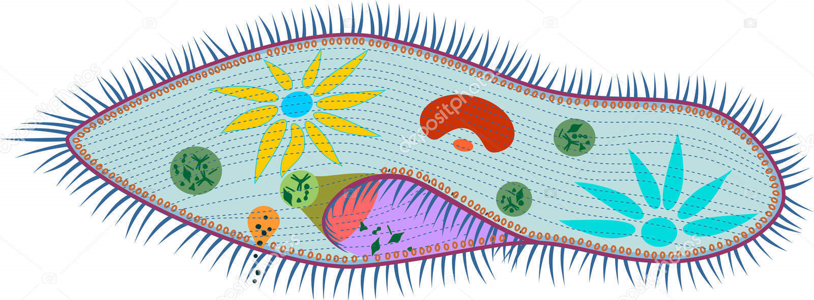
1) nálevníci
Trepka velká
vodní prostředí
živí se bakteriemi

Slide 4
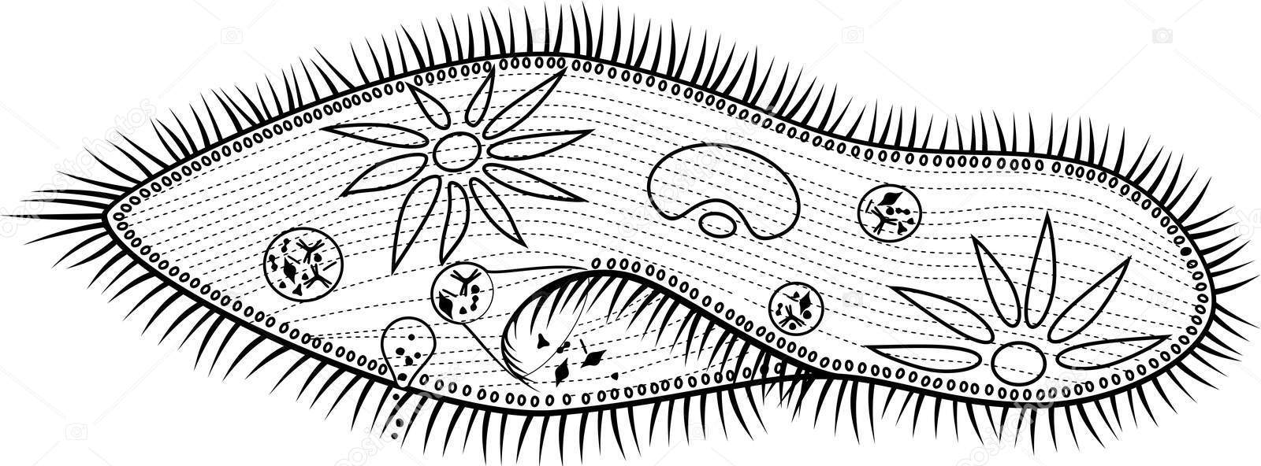
Trepka velká
velké jádro
stažitelná vakuola
malé jádro
pelikula
potravní vakuola
brvy
buněčná řiť
buněčná ústa

Slide 5
Trepka velká
Paramecium (Paramecium pooping, contractile vacuole, and trychocysts in action!) - YouTube

Slide 6
Stavba těla
pelikula –na povrchu těla (odděluje od okolního prostředí, udává tvar)
brvy – umožňují pohyb
cytoplazma
organely: malé a velké jádro – řídí činnost buňky
potravní vakuoly – příjem potravy
stažitelné vakuoly – odstranění nadbytečné vody

Slide 7
Popis příjmu potravy
zápis: buněčná ústa potravní vakuola
buněčná řiť
příjem potravy buněčnými ústy
kolem přijaté potravy se vytvoří váček = potravní vakuola – do té se vyloučí trávicí šťávy, potrava se rozloží na jednoduché látky
nerozložené zbytky potravy se vyloučí buněčnou řití do vnějšího prostředí
3.
1.
2.

Slide 8
Postup trávení trepky
Na konci buněčných úst vzniká potravní vakuola
Potrava je nasáta buněčnými ústy
https://www.youtube.com/watch?v=a4aZE5FQ284
Zbytky potravy jsou vyvrženy z buňky ven

Slide 9
STAŽITELNÁ VAKUOLA
VODA SE POHYBUJE Z KANÁLKŮ DO VAKUOLY
OTEVŘENÍ A STAŽENÍ VAKUOLY
PLNÁ VAKUOLA
KANÁLKY
PRÁZDNÁ VAKUOLA
KANÁLKY SBÍRAJÍ VODU Z CYTOPLAZMY
STAŽENÍ VAKUOLY VYTLAČÍ VODU Z BUŇKY
https://www.youtube.com/watch?v=MxbwiACd0Tw

Slide 10
Rozmnožování
- při rozmnožování se střídá dělení a spájení
1) příčné dělení - nepohlavně:
obě jádra se protáhnou,
buňka se zaškrtí
obě poloviny trepky se od sebe oddálí
nové trepky dorostou
1. 2. 3. 4.

Slide 11
2) spájení - pohlavně:
dvě trepky se spojí a vzájemně si vymění část malých jader
ze dvou trepek vznikne 8 nových jedinců

Slide 12
2) bičíkovci
pohyb pomocí jednoho nebo více bičíků
bičík je mnohem delší než brvy

Slide 13
stavba krásnoočka
CYTOPLAZMATICKÁ MEMBRÁNA
BIČÍK
JÁDRO
ČERVENÁ SKVRNA (STIGMA)
CYTOPLAZMA
CHLOROPLAST

Slide 14
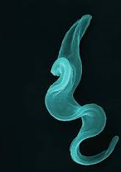
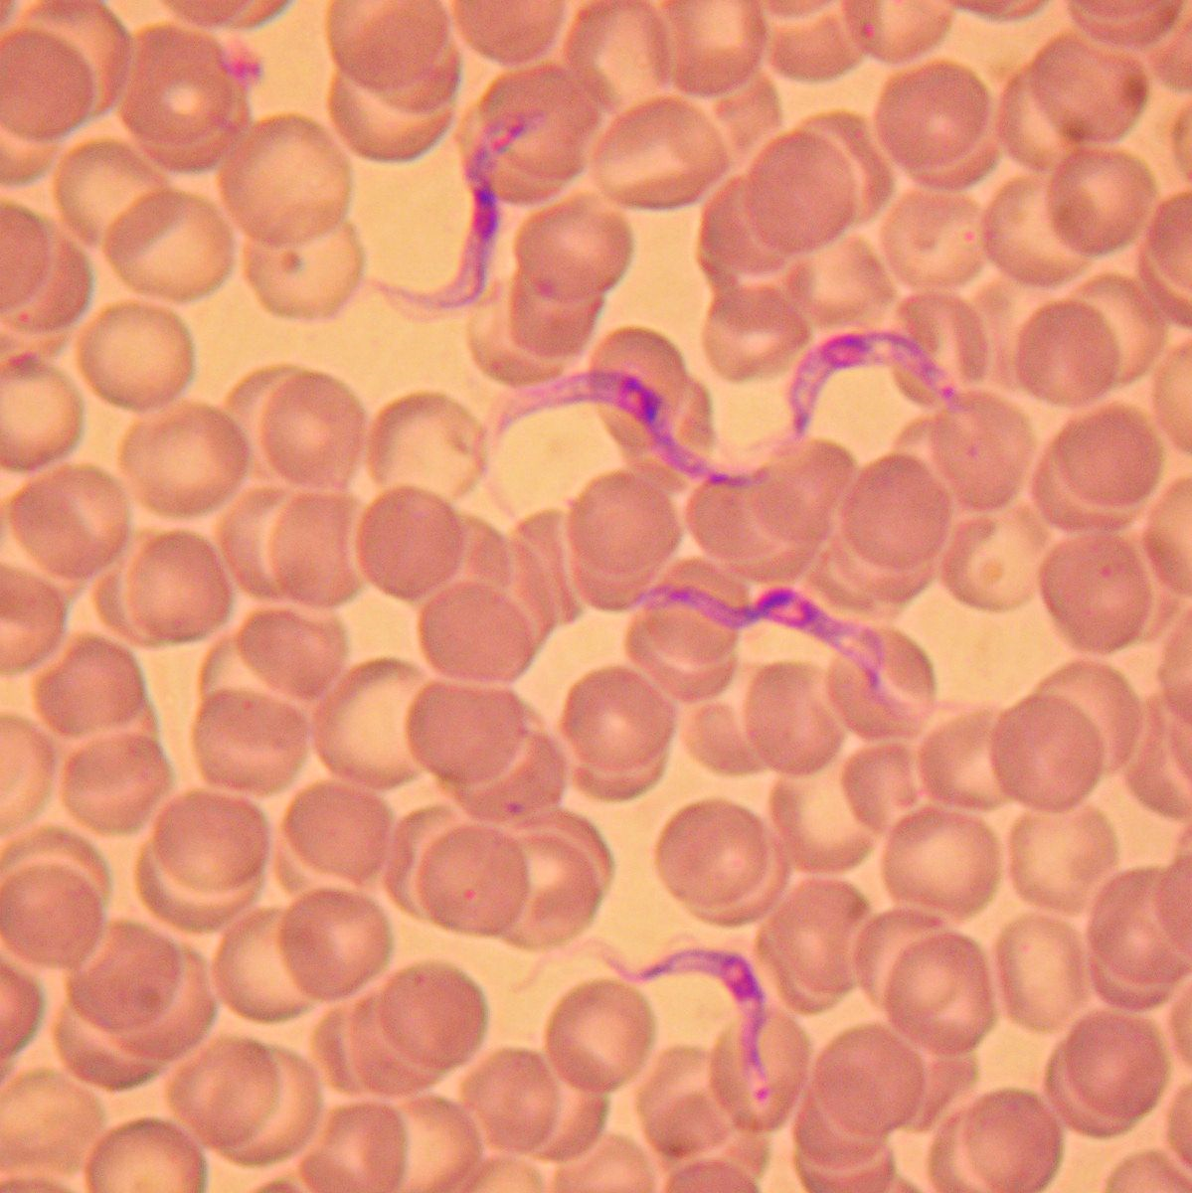
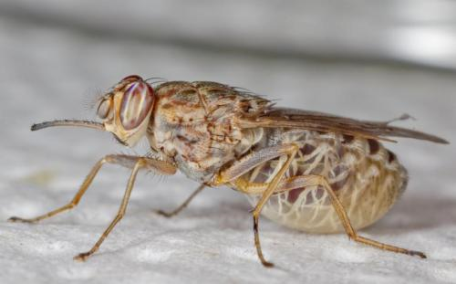
Trypanozoma spavičná
způsobuje spavou nemoc
přenáší moucha tse-tse
moucha tse-tse

Slide 15
3) kořenonožci
pohyb pomocí panožek tvořených přeléváním cytoplazmy
pomocí panožek vytváří potravní vakuolu
voda, půda
https://www.youtube.com/watch?v=4XlzCe5gDu0
https://www.youtube.com/watch?v=aWItglvTiLc

Slide 16
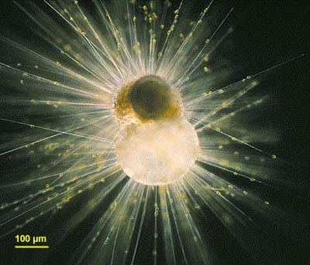
mřížovci a dírkonožci
žijí v moři
na svých buňkách vytvářejí schránky, kterými vysouvají panožky

Slide 17
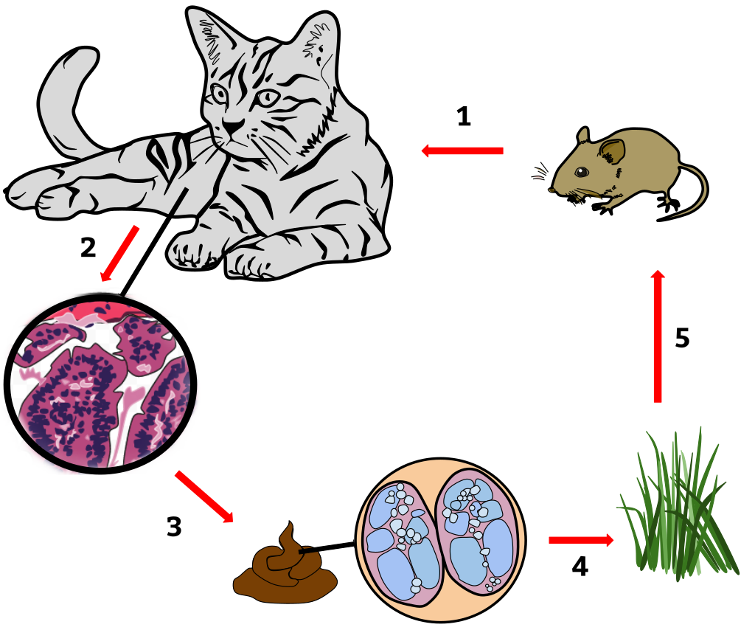
parazité
zimničky
napadají červené krvinky, způsobují malárii
přenášeny komárem
toxoplazma
přenášena kočkami, velmi nebezpečná

Slide 18
systém
kmen | třída | zástupci
prvoci | nálevníci | trepka velká
 | bičíkovci | krásnoočko
 |  | trypanozoma
 | kořenonožci | měňavka
 | dírkonožci
 | mřížovci

